Slide 1
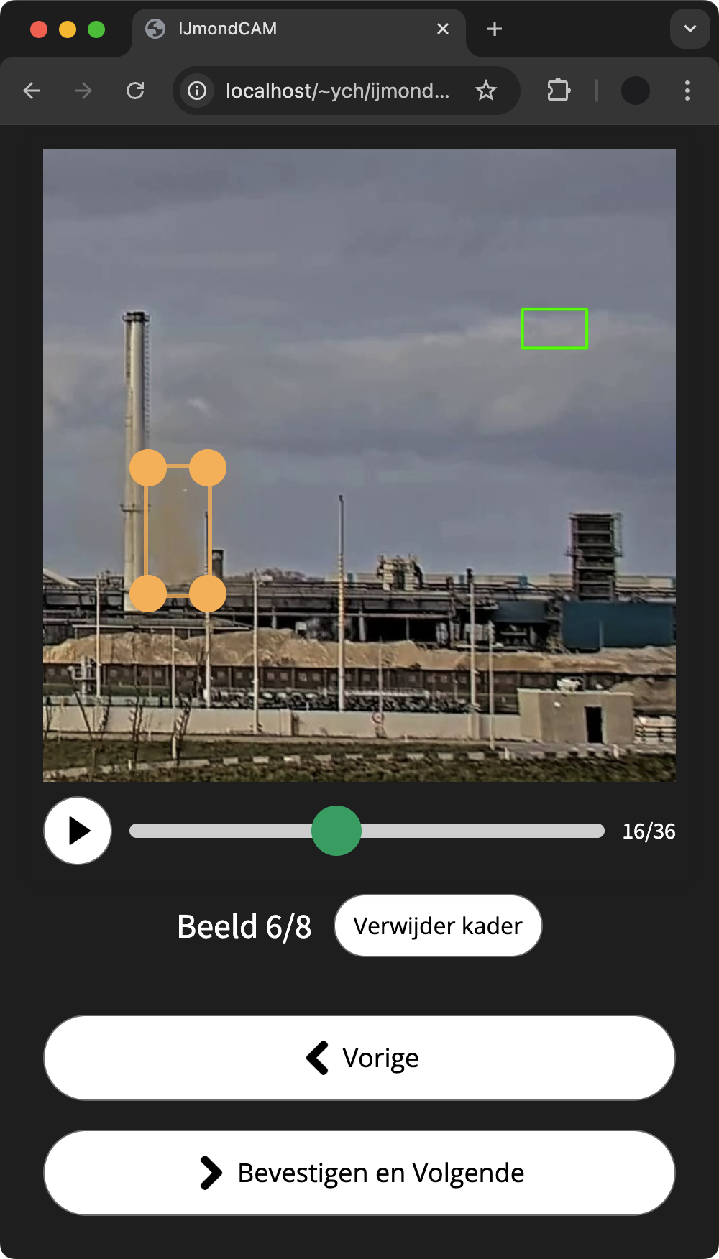
Versleep de hoek om de grootte van het kader aan te passen.
Door AI gegenereerde kader
Versleep het kader om het te verplaatsen.
Klik op de afspeelknop om de video te bekijken.
Gebruik de schuifregelaar om videoframes te controleren.
Klik hier om het oranje kader te verwijderen.
Klik op deze knoppen om de vorige of volgende afbeelding te bekijken.

